Slide 1


MATLAB
Temel Seviye Semineri®
Yrd.Doç.Dr. Aslan İNAN
(Elektrik Mühendisliği Bölümü)
E-posta: inan@yildiz.edu.tr
Web: www.yildiz.edu.tr/~inan

Slide 2

MATLAB TANITIM
MATLAB NEDİR?
MATLAB®(MATrix LABoratory – Matris Laboratuarı), temel olarak teknik ve bilimsel hesaplamalar için yazılmış yüksek performansa sahip bir yazılımdır. 1970’lerin sonunda Cleve Moler tarafından yazılan Matlab programının tipik kullanım alanları:
  Matematiksel (nümerik ve sembolik) hesaplama işlemleri
  Algoritma geliştirme ve kod yazma yani programlama
  Lineer cebir,istatistik,Fourier analizi,filtreleme,optimizasyon,sayısal integrasyon vb. konularda matematik fonksiyonlar
  2D ve 3D grafiklerinin çizimi
  Modelleme ve simülasyon (benzetim)
  Grafiksel arayüz oluşturma
  Veri analizi ve kontrolü
  Gerçek dünya şartlarında uygulama geliştirme
  şeklinde özetlenebilir.

Slide 3
MATLAB TANITIM
- Matlab, ABD menşeli The Mathworks Inc. Natick,
MA şirketinin tescilli adıdır.
Web adresi: http://www.mathworks.com
- Matlab’in Türkiye temsilcisi Bursa merkezli Figes firmasıdır.
Web adresi: http://www.figes.com.tr
Haber grubu: matlabturk@yahoogroups.com
Matlab Kursu: YTÜ İnsan Kaynakları Geliştirme Merkezi
Web adresi: http://www.ikgm.yildiz.edu.tr
Tel: (0.212) 259 7070 / 2788

Slide 4
MATLAB TANITIM
MATLAB, matematik-istatistik, optimizasyon, neural network, fuzzy, işaret ve görüntü işleme, kontrol tasarımları, yöneylem çalışmaları, tıbbi araştırmalar, finans ve uzay araştırmaları gibi çok çeşitli alanlarda kullanılmaktadır. MATLAB, kullanıcıya hızlı bir analiz ve tasarım ortamı sağlar.
Matlab programını C/C++ diline dönüştürebilir,
20. dereceden bir denklemin köklerini bulabilir,
100x100 boyutlu bir matrisin tersini alabilir,
Bir elektrik motorunu gerçek zamanda kontrol edebilir,
Bir otobüsün süspansiyon simülasyonunu yapabilirsiniz, ……..

Slide 5
MATLAB TANITIM
Matlab, araştırma ve mühendislik alanlarında karşılaşılan problemlere pratik ve hızlı sonuçlar sunmaktadır.
Bu nedenle Matlab, tüm dünyada binlerce endüstri, devlet ve akademik kurumlarda kullanılmaktadır. Özellikle tüm üniversitelerde yaygın olarak kullanılmaktadır.
Matlab kullanıcı şirketler arasında
  Dünyada Boeing, DaimlerChrsyler, Motorola, NASA, Texas Instruments, Toyota ve Saab vb,
  Ülkemizde ise Aselsan, Tofaş, Arçelik, Siemens, Alcatel, Garanti Bankası, Deniz Kuvvetleri, vb..
  şirketler verilebilir.

Slide 6
MATLAB TANITIM
Matlab ve çeşitli disiplinlerde kullanımı üzerine tüm dillerde yüzlerce kitap yazılmıştır.
MATLAB ve PROGRAMLAMA, Dr. Aslan İNAN, Papatya Yayıncılık, 2004.
Matlab 7.04 Simulink ve Mühendislik Uygulamaları, Alfa Yayınları, Uğur Arifoğlu, 2005.
Matlab İle Risk Yönetimi, Türkmen Kitapevi, Yrd. Doç. Dr. Uzunoğlu M./ Çağlar Onar/ Ali Kızıl/ Turgay Geçer/ A. Kıvanç Eren, 2005.
Matlab ve Simulink'le Modelleme / Kontrol I , Derleyen: Zafer Bingül, Birsen Yayınevi, 2005,
Matlab ile Matematiksel Uygulamalar ve Mühendislik Uygulamaları, Mithat Uysal, Beta, 2004.
Mühendislik ve Fen Uygulamalarıyla Matlab, Ömer Gündoğdu - Osman Kopmaz - M. Akif Ceviz, Paradigma Akademi,2003.
Her Yönü ile MATLAB, Yrd. Doç. Dr. Mehmet Uzunoğlu,Ömer Çağlar Onar,Ali Kızıl, Türkmen Kitapevi, 2003.
MATLAB 6.x GUI: Kullanıcı Arayüzü Tasarımı, Niyazi Ari & Bilal Barkana,Osman Gazi Üniv. Basımevi, 2003.
MATLAB Kılavuzu, Niyazi Ari & Bilal Barkana, Osman Gazi Üniv. Basımevi, 2003.
MATLAB 6.5, A. Emre Çetin, Alfa Yayınları, 2003.
Öğrenciler için MATLAB, Doğan İbrahim, Bileşim Yayıncılık,2000.
Her Yönüyle Enstrümantasyon ve Ölçme (LabVIEW ve MATLAB ile,Cihan Gerçek,Aydın Bodur, Gökhan Dinçer, Era Bilgi Sistemleri Yayıncılık, 2001.
MATLAB ile Mühendislik Sistemlerinin Analizi ve Çözümü, İbrahim Yüksel, VİPAŞ , 2000.
Lineer Cebir ve Matlab Uygulamaları, S.Aynur Uysal ve Mithat Uysal, Beta, 2000.

Slide 7
MATLAB TANITIM
Matlab programı altında kullanacağımız temel araçlar:
- Komut Penceresi
- Programlama (M-file → *.m)
- Grafik (Figure → *.fig)
- Grafik Arayüzlü Programlar (GUI → *.fig)
- Simulink (Model → *.mdl) ve Blockset Modülleri
- Toolbox (Araç Kutusu) Modülleri (Fuzzy, Neural,Statistic vb.)
- Microsoft Excel⇔Matlab
- Matlab Web-Server
- xPC Target ve xPC Target Embedded
- Stateflow, Real-Time Workshop, Real-Time Windows Target

Slide 8
MATLAB TANITIM
Matlab programı lisanslı bir yazılımdır bu nedenle ücretli olarak satın alınmalıdır.Bir çok üstünlüklerine ve yaygın kullanım alanlarına oranla iki dezavantajı vardır:
Yavaş çalışır.
Fiyatı diğer eşdeğerlerine göre pahalıdır.
(Örneğin ana program 781€’dır ve her bir modül ve toolbox’ın da ayrıca bir fiyatı vardır)
(http://www.figes.com.tr/tr/urunler/matlab/files/MATLAB_Akademik_Fiyat_Listesi.pdf)

Slide 9
MATLAB TEMEL KULLANIM
Matlab Kullanımında Temel Kurallar:
Programın dili ve yardım bilgileri tamamen ingilizcedir.
Komut temelli yazılımdır.
Küçük-büyük harf ayrımı vardır. tot ve Tot farklı algılanır.
» işareti komut prompt’udur.
Komutlar Enter ile yürütülür.

Slide 10
MATLAB TEMEL KULLANIM
İFADELER : Matematiksel ve metinsel gösterimler ile işlemler ifadelerle sağlanır.
      Sayılar (Numbers)
      Değişkenler (Variables)
      İşleçler (Operators)
      Fonksiyonlar (Functions)
Matlab’de ifadeler genellikle değişken = ifade veya sadece ifade formundadır.
Örnek olarak
>> x=4*sqrt(5)
x =
8.9443
ifadesinde x değişken , 4 sayı , * işleç , sqrt, fonksiyondur.
Bir ifade = işareti ile bir değişkene atanmamış ise Matlab otomatik olarak sonucu, ans (answer) adı verilen özel bir değişkende saklar.

Slide 11
MATLAB TEMEL KULLANIM
Bir ifadenin sonuna ; işareti eklediğinizde ekrana yazılmaz.
Birden fazla ifade tek satırda aralarına , ya da ; koyarak yazılabilir. Yazımda boşluk sayısı etkisizdir.
Sadece ilgili değişken adını yazarak o değişkeni çağırabilirsiniz.

Slide 12
MATLAB TEMEL KULLANIM
SAYILAR
Ondalık sayılar Türkçemizdeki 3,5 yerine 3.5 şeklinde gösterilir (0.0001 veya 9.63 / 0.65 yerine .65).
Bilimsel notasyon gösterimi olan e (veya E) harfi 10’nun kuvvetini temsil eder.
2e4=2.10⁴=2000 veya 1.65e-20=1.65.10⁻²⁰ demektir.
Kompleks sayılarda imajiner (sanal) kısımlar i veya j ekini alır. i veya j ile gosterimlerinde bir fark yoktur.
(1+3i veya 1+3*i veya 1+i*3 ama 1+i3) / 1+sqrt(3)*j / -5i
Matlab’de tüm sayılar, yaklaşık 2.10³⁰⁸ ve 2.10⁻³⁰⁸ arasında değişir.

Slide 13
MATLAB TEMEL KULLANIM
Sayı Formatı
Bir işlem sonucu varsayılan (default) olarak 4 ondalık ile gösterilir.
Sayı gösteriminde hane sayısı format fonksiyonu ile değiştirilir. >> format xxx
format veya format short : 5 rakamlı (4 ondalık)
format long: 15 rakamlı (14 ondalık)
format bank: İki ondalıklı sayı
format rat: Ondalık sayıları rasyonel sayı olarak gösterir.

Slide 14
MATLAB TEMEL KULLANIM
DEĞİŞKENLER
Değişkenler, ifadelerin adlarını taşıyan belirteçlerdir.
Değişkenlerin sol taraflarında = işareti bulunur.
Değişken adları, bir harf ile başlamalı ve onu takiben herhangi sayıda harfler, rakamlar veya altçizgiden ( _ ) oluşabilir.
Değişken adları maksimum 63 karakter uzunluğunda olabilir. Değişken adı, 63 karakteri geçtiğinde ilk 63 karakterlik kısmı ad olarak kabul eder.
Değişken adlarında küçük veya büyük ç ı ö ü ğ ş Türkçe karakterlerini kullanmayınız.
Küçük-büyük harf duyarlıdır: x ve X veya bor ve BOR, farklı değişken adlarıdır.

Slide 15
MATLAB TEMEL KULLANIM
Değişken İşlemleri
Bir değişkeni silmek için Clear değişkenadı komutunu kullanınız.
Çalışma düzleminden (workspace) tüm değişkenleri silmek için Clear komutunu kullanınız. Clear komutu bellekteki tüm değişkenleri siler.
who komutu ile sadece değişken adlarınızı; whos komutu ile de değişkenlerinizin özelliklerini görebilirsiniz.

Slide 16
MATLAB TEMEL KULLANIM
Değişkenler, skaler, vektör, matris veya metin (string) olabilir.
Değişken örnekleri:
- a=1; b=-3.2e3; ct=22/5;
- metin=’Alp Karadeniz’;
- vektör=[1 2 3];
- matris=[1 2 3;-1 0 1];
- hucre={1 2 ; ’buyuk’ ’kucuk’};

Slide 17
MATLAB TEMEL KULLANIM
İŞLEÇLER: İşlem yapmayı sağlayan sembollerdir.
+ - * / \
^ (üs alma, a^{b}) : 2^3
‘ ‘(Tek tırnak arası) : ‘Ali‘ (Metin girişlerinde kullanılır)
‘ : Transpoze
( ) : 2*(3-4) (İşlem sırasını belirler)
( ) : sin(x)
[ ] : Dizi gösteriminde kullanılır.
= : x=3
== : x==K
? : Programın işleyişini etkilemeyen açıklama satırlarını gösterir.
! : DOS moduna geçer.
Aritmetik işlemlerde, işleç öncelik sırası (precision) vardır.

Slide 18
MATLAB TEMEL KULLANIM
FONKSİYONLAR
Fonksiyonlar
- built-in (yerleşik): abs(mutlak değer), sqrt(karekök),
mak(maksimum), sin(sinus)
- m-file şeklinde: sinh, gamma, factorial
- user-defined (kullanıcı tanımlı)
olmak üzere üçe ayrılır.
Fonksiyon adları da küçük-büyük harf duyarlıdır. Örneğin sin yerine Sin veya SIN şeklinde fonksiyon adının kullanımı hata verir.
Tüm fonksiyon işlemleri parantezler () arasında yapılır.
Örneğin, sin30 değil sin(30) gibi.
>> help elfun veya >> help specfun veya >> help elmat
komutları ile tüm temel fonksiyonları görebilirsiniz.

Slide 19
MATLAB DİZİLER
DİZİLER
Dizi, en genel matematiksel tanımı ile nümerik ve metinsel değerler topluluğudur. Matlab’de herşey bir dizi olarak işleme konur ve en temel veri elemanıdır.
  Reel ile kompleks sayıları ifade eden çiftkat veya nümerik diziler (double veya numeric array)
  Metin ifade eden diziler (char array)
  Hücre diziler (cell veya struct array)

Slide 20
MATLAB DİZİLER
Bir nümerik dizi, skaler, vektör veya matris olabilir ve tüm nümerik diziler double array formatındadır.
1x1 dizisi, bir skaler (scaler) gösterir. (a=3,b=-6.5)
mx1 veya 1xn dizisi, bir vektör (vector) gösterir.
mxn veya nxm dizisi,bir matris (matrix) gösterir.
Bu çerçevede 1x1 dizisi sabit matris veya tek elemanlı matris, nx1dizisi sütun matrisi ve 1xn dizisi ise satır matrisi olarak da düşünülebilir.
Bir dizinin eleman sayısı, satır ile sütun sayısının çarpımıdır.

Slide 21
MATLAB DİZİLER
1 2
3 4
5 6
A=
3x2 matrix → 6 eleman
b=[1 2 3 4]
1x4 array → 4 eleman, satır vektörü
1
3
5
c=
3x1 array → 3 eleman, sütun vetörü
A(2,1)=3 b(3)=3 c(2)=3
Satır #
Sütun #

Slide 22
MATLAB DİZİLER
Vektörler
1xn veya mx1 şeklinde tek boyutlu dizi olan vektörleri oluşturmanın iki temel yolu vardır:
  i) Direkt olarak ( […] ile)
    satır vektörleri: >> f = [f1 f2 f3 ... fn] / >> f = [f1, f2, f3, ..., fn]
    sütun vektörleri: >> f = [f1; f2; f3; ...; fn]
  ii) Eşit aralıklı elemanlar kullanarak (: ile)
    f = İlkDeğer : DeğişimMiktarı : SonDeğer
Değişim miktarı belirtilmezse İlkDeger’den sonra 1’er er artım olacağını ifade eder.

Slide 23
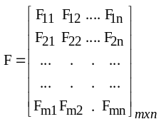

MATLAB DİZİLER
Matrisler
Matrisleri oluşturmanın en temel yolu […] kullanmaktır.
mxn boyutundaki bir matrisin genel formatı:
  F = [F11 F12 ... F1n ; F21 F22 ... F2n ; ..... ; Fm1 Fm2 ... Fmn]
  veya
  F = [F11, F12, ... , F1n ; F21, F22, ... , F2n ; ..... ; Fm1, Fm2, ... , Fmn]

Slide 24
MATLAB DİZİLER
  Hem vektörler hem de matrisler Utility fonksiyonlar
  (zeros,ones ve rand) kullanarak da oluşturulabilir:
zeros(1,n) veya zeros(n,1)
zeros(n)
zeros(n,m)
zeros(size(kd))
ones(1,n) veya ones(n,1)
ones(n)
ones(n,m)
ones(size(kd))

Slide 25
MATLAB DİZİLER
Dizilere fonksiyonları uygulama:
length(kd): kd dizisinin eleman sayısını yani uzunluğu
size(kd): kd dizisinin boyutu
sum(kd): kd vektörünün eleman toplamı
sum(A): A matrisinin sütun başına eleman toplamı
  kd(n): kd dizisinin n. eleman değeri
  A(n,:): A matrisinin sadece n. satırı
  A(:,n): A matrisinin sadece n. sütunu
  A‘: A matrisinin transpozesi yani devriği
det(A): A matrisinin determinantı
inv(A) : A matrisinin tersi
diag(A): A matrisinin ana diagonel (çapraz) elemanları
[v,d]=eig(A): A matrisinin özvektörleri ve özdeğerleri
Elemanter işlemler eleman elaman işlem demektir ve . İşleci kullanılır:
Çarpma: .* , Bölme: ./ , Üs alma: .^

Slide 26
MATLAB PROGRAMLAMA
Bilgisayar programlamasında genel olarak belirli kalıp ve kurallara uyulur. Bir bilgisayar yazılımının oluşturulmasında genel olarak aşağıda sıralanan prosedüre uyulur:
  Problemin tanımı (Ne-Niçin)
  Çözüm yönteminin ve adımlarının belirlenmesi (algoritma: akış şemaları veya pseudo-kod)
  Kodlama (Programlama diline çevirme)
  Sınama (Programı çalıştırma)
  Belgeleme ve Güncelleştirme

Slide 27
MATLAB PROGRAMLAMA
Matlab’de programlama en genel olarak iki yolla yapılır:
- Komut satırında (in-line) programlama
- m-dosyalarıyla (m-files) programlama
m-dosyalarının da iki türü vardır:
- Düzyazı (script) m-dosyaları
- Fonksiyon (function) m-dosyaları
m dosyaları oluşturabilmek için bir metin editörüne ihtiyaç vardır. Bu editör Matlab’de Editor/Debugger ortamıdır.

Slide 28
MATLAB PROGRAMLAMA
Bir program genelde üç aşamadan oluşur:
- Giriş Değişkenleri / İşlemler / Çıkış Gösterimi
(Çıkış için genelde disp ve fprintf fonksiyonları kullanılır.)
Boşluk verme:
- disp (' ') veya fprintf (' \n ')
Metinsel çıkış:
- disp ('metin') veya fprintf ('metin‘)
Metinle beraber nümerik değişken çıkışı:
- disp (['metin ' num2str(degisken) ])
- fprintf ('metin %a.bX \n‘,degisken)
Burada;
a: sayının (en az) toplam hane sayısını,b: sayının (en fazla) ondalık hane sayısını
X: sayının formatını gösterir.d: tamsayı, f: kayan nokta, e: üstel, g: en kısa form

Slide 29
MATLAB PROGRAMLAMA
Fonksiyonların genel yazım formatı
function [out1,out2,... ,outN] = fonksiyon_adı (in1,in2,...,inM)
şeklindedir. Üç önemli kuralı vardır:
  function ile başlamalıdır.
  Fonksiyon adı ile dosya adı aynı olmalıdır.
  Değişken çıkışları ekrana yazdırılmamalıdır.
Örneğin:
function [Anapara,faiz] = kredi(P,oran,süre)
function P = fm_mod(V,T)
function coklugraf(x,y,n)

Slide 30
MATLAB PROGRAMLAMA
m-dosyalarını listeleme
what komutu: Geçerli dizindeki yani varsayılan çalışma klasöründeki tüm dosyaları listeler.
dir komutu: Geçerli dizindeki sizin tanımladığınız dosyaları listeler.
lookfor komutu: Bulmak istediğiniz bir anahtar kelimenin geçtiği m-dosyalarını listeler.
m-dosyalarını görüntüleme ve düzenleme
type m-dosya_adı komutu: m-dosyası komut penceresi ortamında görüntülenir. Üzerinde herhangi bir düzenleme yapılamaz.
edit m-dosya_adı komutu: m-dosyası editör penceresi ekranında görüntülenir. Üzerinde her türlü düzenleme işlemi yapabilir ve yeni hali ile kaydedilir.

Slide 31
MATLAB PROGRAMLAMA
İşleçler üçe ayrılır: Aritmetik, ilişkisel ve mantıksal
İlişkisel İşleçler:
< Küçüktür
<= Küçük eşittir
> Büyüktür
>= Büyük eşittir
== Eşittir
~= Eşit değildir
Mantıksal İşleçler:
~ NOT (değil)
& AND (ve)
| OR (veya)

Slide 32
MATLAB PROGRAMLAMA
ŞART DEYİMLERİ (CONDITIONAL STATEMENTS)
if (eğer) (1 şart) if mantıksal ifade deyim end | else (başka) (2 şart) if mantıksal ifade deyim 1 else deyim 2 end | elseif (eğerbaşka) (n şart) if mantıksal ifade 1 deyim 1 elseif mantıksal ifade 2 deyim 2 …… elseif mantıksal ifade n-1 deyim n-1 else deyim n end

Slide 33
MATLAB PROGRAMLAMA
DÖNGÜLER (LOOPS)
for Döngüsü
Bir for (için) döngünün genel formatı
for döngüdeğişkeni=ifade
deyimler
end
while Döngüsü
Bir while (süresince veya iken) döngüsünün genel formatı
while ifade
deyimler
end

Slide 34
MATLAB PROGRAMLAMA
Yarıçap değerleri 1,2,3,4,5 için kürenin hacmini (H=4/3πr³)
hesaplayan bir program yazınız?
elemanter yöntem: r=1:5; vol=(4/3)*pi*r.^3; disp([r ; vol]') | for yöntemi: for r=1:5 vol=(4/3)*pi*r^3; disp([r, vol]) end | while yöntemi: r=0; while r<5 r=r+1; hac=(4/3)*pi*r^3; disp([r, hac]) end

Slide 35
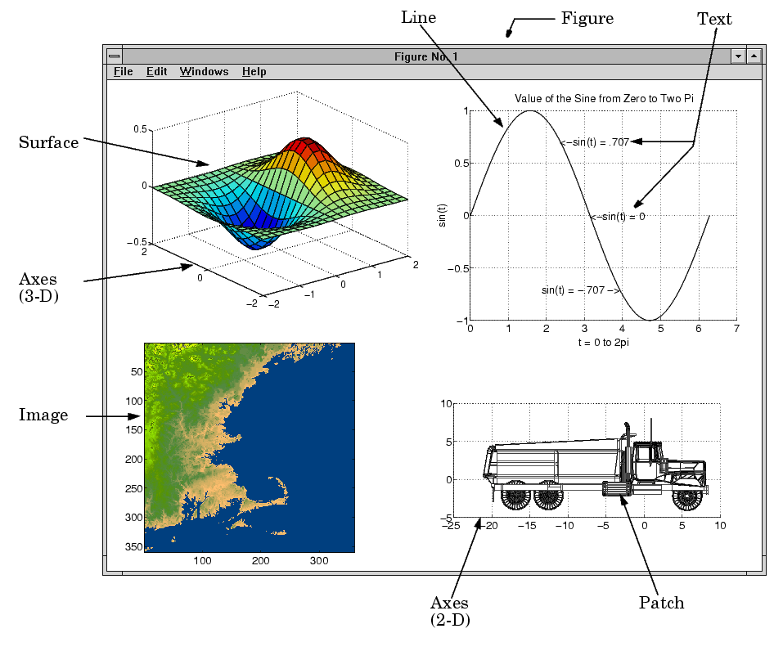
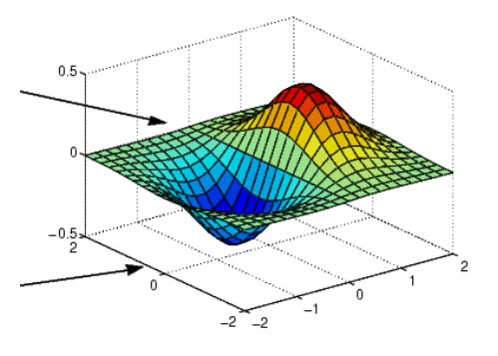
MATLAB GRAFİK
Matlab, 2D ve 3D başta olmak üzere çok gelişmiş grafik araçları sunar:
Çizgi (line) grafikler (plot, plot3, polar)
Yüzey (surface) grafikler (surf, surfc)
Ağ (mesh) grafikler (mesh, meshc, meshgrid)
Contour grafikler (contour, contourc, contourf)
Çubuk (bar), pasta (pie) vb özel grafikler (bar, bar3, hist, rose, pie, pie3)
Animasyonlar (moviein, movie vb komutlar)

Slide 36
MATLAB 2D-GRAFİK
2D Veri Grafikleri
x-y dik koordinat düzleminde grafik çizmek için plot(x,y)
fonksiyonu kullanılır ve x vektörüne karşı y vektörünün grafiğini verir. Yani x değerleri x-ekseninde, y değerleri y-ekseninde yer alır.
Çizimin görünümünü değiştirmek isterseniz plot(x,y,’s’)
fonksiyonu kullanılır. s argümanı, çizimin rengini, işaretleyici sembolünü ve çizgi tipini belirler. Bu üç argümanın kullanımı isteğe (sırası ve sayısı) bağlıdır. Bu işlemi grafik üzerinde de yapabilirsiniz.

Slide 37
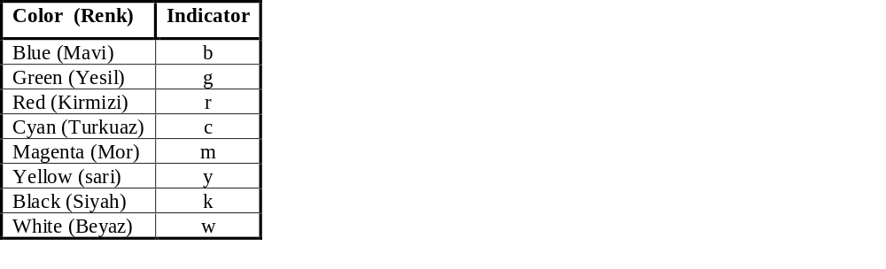
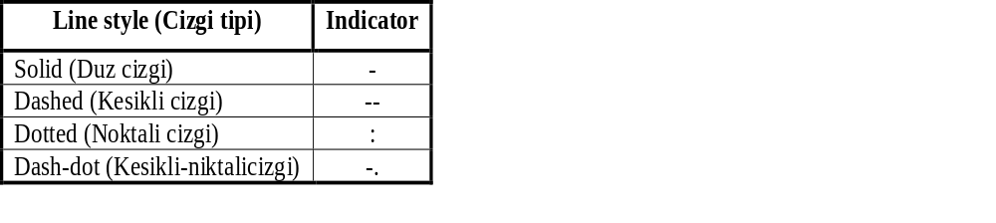
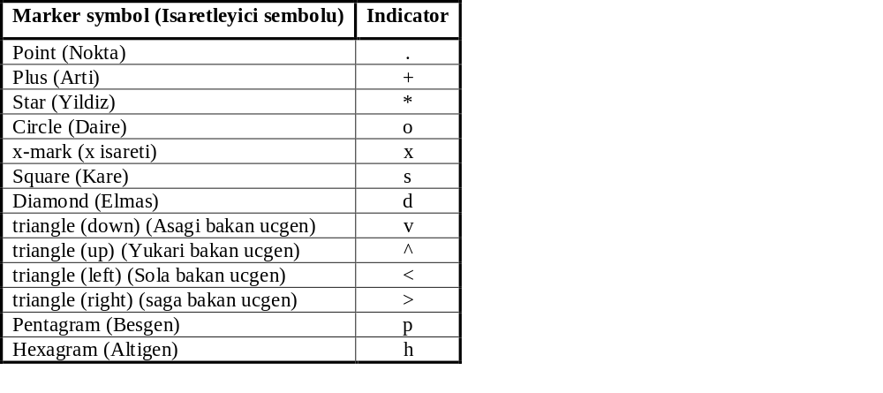
MATLAB 2D-GRAFİK

Slide 38
MATLAB 2D-GRAFİK
Tek değişkenli fonksiyon ( y=f(x) ) grafikleri
1.yol: Çizim aralığı belirlenir ve bu aralıkta x değerleri girilir. Bu x değerlerine karşılıkl y değerleri bulunur ve plot(x,y) kullanılır.
2.yol:
fplot(‘f(x)’,[xmin xmax])
veya
ezplot (‘f(x)’) (Grafiği varsayılan -2*pi < x < 2*pi aralığında çizer)
fonksiyonları kullanılır.

Slide 39
MATLAB 2D-GRAFİK
Çoklu Grafikler
Birden fazla grafiği (aynı x-ekseni baz olmak üzere) üst üste çizmek için
Örneğin: x,y1,y2,….yn için;
1.yol: plot(x,y1,x,y2,..x,yn)
2.yol: plot(x,y1), hold on, plot(x,y2,..x,yn)
Çoklu grafiği etiketlemek için:
1.yol: Grafik üzerinde metin ekleme yapılır.
2.yol: legend(‘1.grafikmetin’,’2.grafikmetin’….) fonksiyonu kullanılır.
Birden fazla grafiği farklı pencerelerde (aynı veya farklı x-ekseni baz olmak üzere) çizmek için
subplot(m,n,p)
fonksiyonu kullanılır. Bu fonksiyon matris düzeninde çizim alanı açar ve grafikler yine plot fonksiyonu ile çizilir.

Slide 40
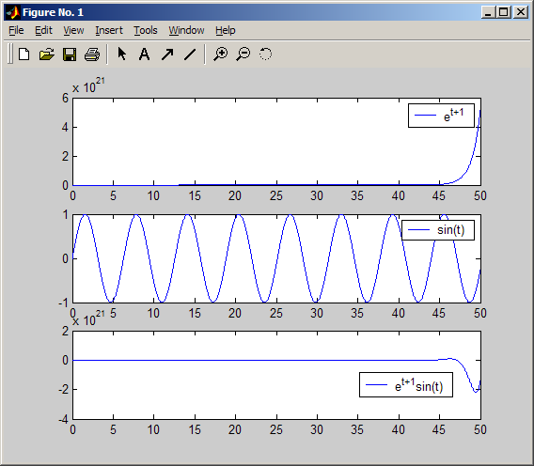
MATLAB 2D-GRAFİK
subplot Örneği: y=e^{t},z=e^{sint},w=yz grafiklerini alt alta çiziniz.
subplot(3,1,1)
t = 0:0.01:50;
y = exp(t);
plot(t,y)
legend('e^{t+1}')
subplot(3,1,2)
z = sin(t);
plot(t,z)
legend('sin(t)')
subplot(3,1,3)
w = y.*z;
plot(t,w)
legend('e^{t+1}sin(t)')

Slide 41
MATLAB 3D-GRAFİK
ÜÇ BOYUTLU GRAFİKLER
Üç boyutlu (3D) grafikler, temel olarak iki boyutlu (2D) grafiklere üçüncü boyutun yani z-ekseninin eklenmesi ile elde edilir. Matlab 3D grafik konusunda çok gelişmiş imkanlar sunar.
  3D çizgi grafikler - Üç boyutlu uzayda çizgi grafikleri çizer. (plot3)
  3D ağ grafikler - Üç boyutlu uzayda tel çerçeveli yüzeyler çizer.
  (mesh, meshc, meshz, waterfall)
  3D yüzey grafikler - Üç boyutlu uzayda mesh gibi renkle doldurulmuş patch çizer. (surf, shading, surfc, surfl, surfnorm)
  3D halka grafikler - contour3, contourf, shading, clabel.
  3D hacim grafikler - Üç boyutlu veri setlerinin gösteriminde kullanılır. Komut: slice, isosurface, smooth3, isocaps, isonormals.
  3D özelleştirilmiş grafikler - Üç boyutlu veri setlerinin gösteriminde kullanılır. Komut: ribbon, quiver, quiver3, fill3, stem3, sphere, cylinder.

Slide 42
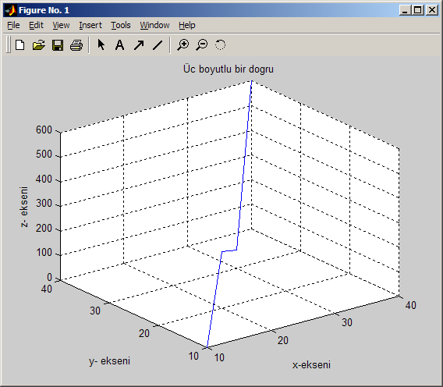
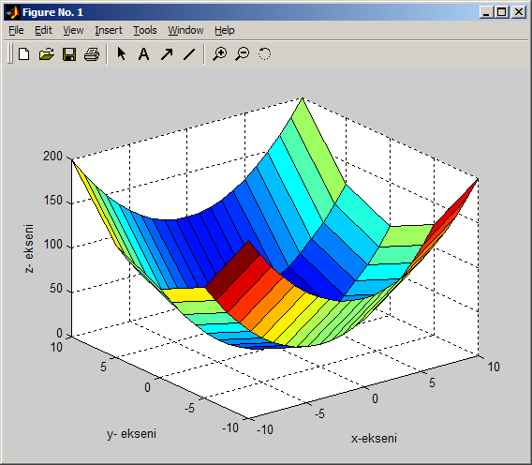
MATLAB 3D-GRAFİK
3D Çizgi Grafiği:
X = [10 20 30 40];Y = [10 20 30 40];Z = [0 230 75 600];
plot3(X,Y,Z); grid on;
xlabel('x-ekseni'); ylabel('y- ekseni'); zlabel('z- ekseni');
title('Üc boyutlu bir dogru');
z=x²+y² ile tanımlı 3D parabol grafiği:
x = [-10 : 1 : 10];
y = [-10 : 5 : 10];
[X, Y] = meshgrid(x,y);
Z = X.^2 + Y.^2; %üç boyutlu parabol
mesh(X,Y,Z);
xlabel('x-ekseni'); ylabel('y- ekseni'); zlabel('z- ekseni');

Slide 43
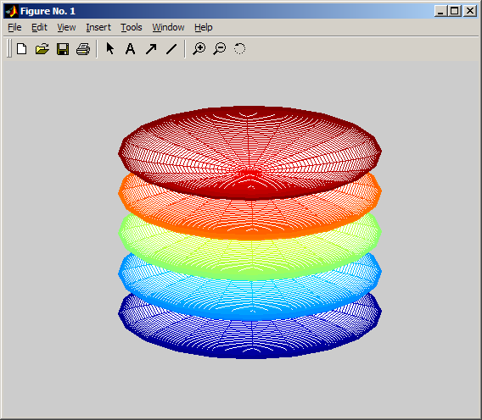
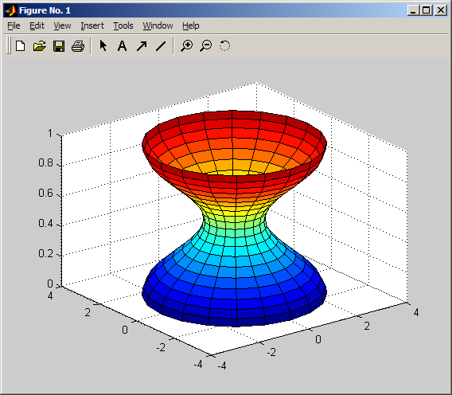
MATLAB 3D-GRAFİK
t = -2*pi:pi/100:2*pi;
[x,y,z] = cylinder(cos(t),20);
mesh(x,y,z)
axis off
t = 0:pi/10:2*pi;
[X,Y,Z] = cylinder(2+cos(t));
surf(X,Y,Z)

Slide 44
MATLAB-EXCEL Veri Transferi
Dış Ortam Veri İşlemi
Bir Excel (.xls) veri dosyası veya .txt ya da .dat dosyası Matlab ortamından okunabilir ve üzerinde Matlab işlemleri uygulanabilir. Benzer olarak bir Matlab program çıkışı da .xls olarak kaydedilebilir.
- Excel: degisken =xlsread(‘xxx.xls’)
      - x=degisken(:,1); %1. sütun
      - y=degisken(:,2); %2. sütun
- .txt veya .dat : load xxx.txt
- x=xxx(:,1); %1. sütun
      - y=xxx(:,2); %2. sütun

Slide 45
MATLAB TOOLBOX
MATLAB, toolbox olarak adlandırılan bir çok eklenti yazılım modüllerine sahiptir. Toolbox’lar özelleştirilmiş hesaplamalar yapar. Örnek olarak:
  Signal Processing
  Image Processing
  Data Acquisition
  Curve Fitting
  Wavelet
  Control System
  Fuzzy Logic
  Neural Network
  µ-Analysis and Synthesis
  Financial
  Model Predictive Control
  …

Slide 46

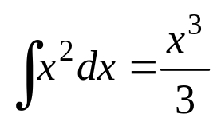
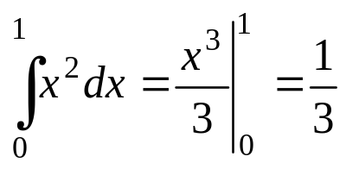
MATLAB SYMBOLIC TOOLBOX
Symbolik kelimesinin anlamı:
→ sembolik çıkış
→ nümerik çıkış
Matlab’de sembolik işlemler yapmak için sembolik değişkenler syms a b x
komutu ile atanır.

Slide 47

MATLAB SYMBOLIC TOOLBOX
Sembolic İntegral İşlemi:
Sembolik integral alma fonksiyonu int olup genel formatı:
  int(S), S’in belirsiz integralini alır.
  int(S,v), S’in v’ye göre belirsiz integralini alır.
  int(S,a,b),S’in varsayılan sembolik değişkene göre a’dan b’ye kadar belirli integralini alır.
  int(S,a,b,v),S’in v’ye göre a’dan b’ye kadar belirli integralini alır.
şeklindedir.
» syms x
» int(-2*x^5-4*x+20)
ans =
-1/3*x^6-2*x^2+20*x

Slide 48
MATLAB SYMBOLIC TOOLBOX
Sembolik Türev İşlemi:
Türev alma işleminde kullanılan fonksiyon adı diff olup sembolik işlem mantığı çerçevesinde genel formatı:
  diff(S), S’in türevini alır.
  diff(S,v), S’in v’ye göre türevini alır.
  diff(S,n), n pozitif bir tamsayı olmak üzere n. dereceden türevini alır.
  diff(S,'v',n) veya diff(S,n,'v'), S’in v’ye göre n. dereceden türevini alır.
şeklindedir.
Türevin x=p’deki değerini bulmak için » subs(turev,x,p)
f(x)=5x³+ax²+bx -14 (a ve b sabit değerdir) fonksiyonunun türevini bulunuz.
» syms a b c x
» f=5*x^3+a*x^2+b*x-14;
» diff(f)
ans =
15*x^2+2*a*x+b

Slide 49
MATLAB SYMBOLIC TOOLBOX
Denklem Sistemlerinin Çözümü:
solve fonksiyonu, cebirsel denklemlerin sembolik çözümünü verir. Genel formatı:
solve('denk1','denk2',...,'denkN')
şeklindedir.
f(x)=x²-x-6 fonksiyonun çözüm kümesini bulunuz.
>> solve('x^2-x-6') veya >> syms x, solve(x^2-x-6)
ans =
[ -2]
[ 3]
Yani Ç={-2,3} bulunur.

Slide 50
MATLAB SYMBOLIC TOOLBOX
x²+xy+y=3
x²-4x+3=0
denklem sisteminin çözüm kümesini bulunuz.
» [x,y] = solve('x^2 + x*y + y = 3','x^2 - 4*x + 3 = 0')
x =
[ 1]
[ 3]
y =
[ 1]
[ -3/2]
Ç={ (1,1) , (3,-3/2) }

Slide 51

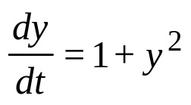
MATLAB SYMBOLIC TOOLBOX
Diferansiyel Denklem Çözümü
diferansiyel denklemini çözünüz.
» dsolve('Dy=1+y^2')
ans =
tan(t+C1)
y(0)=0, y'(0)=0 şartları altında y''+6y'+13y=10sin5t ikinci dereceden diferansiyel denklemin çözümünü bulunuz.
» Q=dsolve('D2y+6*Dy+13*y=10*sin(5*t)','y(0)=0','Dy(0)=0','t')
» pretty(simple(Q))
25 10 25 125
- -- cos(5t) - -- sin(5t) + -- exp(-3t)cos(2 t) + --- exp(-3t)sin(2t)
87 87 87 174

Slide 52
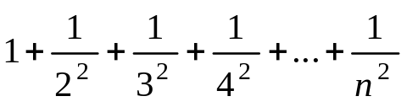
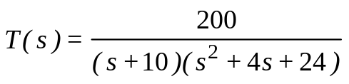
MATLAB SYMBOLIC TOOLBOX
cosx fonksiyonunu 9. terime kadar Taylor serisine açınız.
» f=cos(x)
» T=taylor(f,9)
T =
1-1/2*x^2+1/24*x^4-1/720*x^6+1/40320*x^8
serisinin ilk 10 terim toplamını bulunuz.
» seri_top=symsum(1/k^2,1,10)
seri_top =
1968329/1270080
şeklinde Laplace formatında verilen transfer
fonksiyonun t-domeni karşılığını bulunuz.
» T = 200/((s+10)*(s^2 + 4*s + 24));
» t_domen = ilaplace(T); » pretty(t_domen)
50exp(-10t) - 50exp(-2t)cos(2 51/2 t) + 40exp(-2t)51/2 sin(2 51/2 t)
21 21 21

Slide 53
MATLAB GUI
Graphical User Interface (Grafik Kullanıcı Arayüzü)
Visual-C veya Basic gibi görsel programlama dilleri gibi GUI ile de görsel amaçlı (Düğmeler, Yazı Alanları, Menüler ile) programlar yazırlayabilirsiniz.
GUI’de hem Figure penceresi (.fig) hem de m-dosya (.m) programlaması vardır.
Komut satırına guide yazarak GUI editörünü açabilirsiniz.
Grafik işlemleri için geliştirilmiş GUI arayüzü >>funtool ‘dır

Slide 54
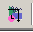

MATLAB SİMULİNK
En geniş kapsamı ile benzetim (Simulation), gerçeğin temsil edilmesi demektir. Günümüzde işletmelerin tüm ihtiyaç ve faaliyet alanlarında kullanılan benzetim tekniği; bilgisayar kullanımını gerekli kılan matematiksel bir model aracılığı ile gerçek bir sistemin temsil edilmesini sağlayan bir tekniktir.
Komut satırına simulink yazarak ya da araç çubuğundan
tıklayarak açabilirsiniz.

Slide 55

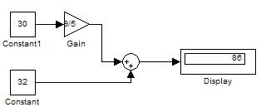
MATLAB SİMULİNK
Denklem Modelleme: Santigrat dereceden fahrenhayta dönüşüm yapan bir denklemin modellenmesi
Modeli kurmak için belirtilen blokları alarak aşağıdaki modeli kurulur:
Sources library → Ramp block
Math library → Gain ve Sum block
Sinks library → Scope ve Display block

Slide 56
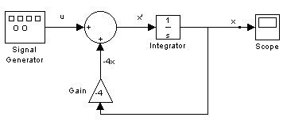
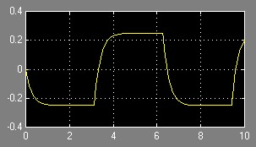
MATLAB SİMULİNK
Sürekli Sistem Modellemesi:
Fiziksel bir sistemin dinamik modellemesi
Burada x ve u, zamanın fonksiyonlarıdır.u(t) , genliği= 1; frekansı=1 radian/sec olan bir kara dalgadır. Zaman domeninde sistemin modeli ve cevabı aşağıda gösterilmiştir.

Slide 57
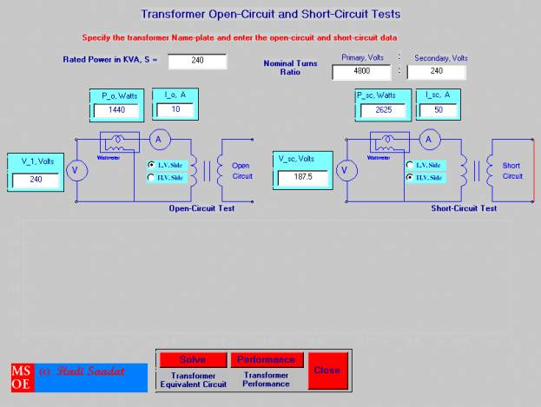
MATLAB GUI+SİMULİNK

